Slide 1
一丢丢图论内容
20373761 张昌昊
Notes:
第一部分内容大家都很熟悉

Slide 2





存图
邻接矩阵：比较适合多源最短路
邻接表：比较适合大部分图论算法
直接存边：就最小生成树会用到
邻接表我一般用一个vector数组实现，性能较低（懒）
较为简单且快速的存储方式：
struct edge{ int v,next; }
edge edges[MAXM];
Int head[MAXN];

Slide 3
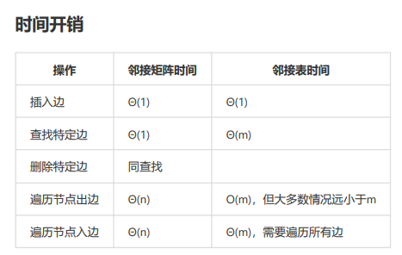

Slide 4
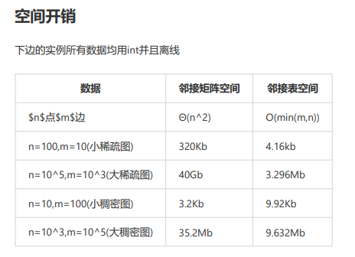


Slide 5











最小生成树
寻找最小生成树的算法有K、P，其中P跟Dij长得很像，K有很多神奇的性质
最小生成树上可以寻找瓶颈路
瓶颈路是a->b所有路径中，最大边权最小的那条路
Notes:
最小生成树那俩算法大家肯定会

Slide 6

最小生成树
最小生成树唯一性：
最小生成树不一定唯一。在K算法使用边时，若是相同边权的边没有全部用上，那么这些边中必然有可以互相替代的边（打通相同分支）
次小生成树：
选取K算法没用上的边<u,v>，将u->v路径上最大边权的边换成这条没用上的边
Notes:
在这里就会讲到K比较神奇的地方。
第二点：显然可以保证替换之后还是一棵树，因为从最小的边换成次小的边，最小生成树就被改成了次小生成树
还有K重构树这里就不提了

Slide 7


最短路
在一个图中想找到最短路无外乎三种方法：
1、枚举所有路（DFS/BFS）
2、基于中继点更新最短路（Floyd）
3、基于松弛操作，借助边更新最短路（Dij、BF）
DIJ和BF比较重要，在它们的基础上衍生出了高效的最短路算法
DIJ是堆优化，用堆优化了“找当前最近节点”的过程
BF的队列优化是SPFA，只有刚刚被松弛过的节点出边才可能松弛别的节点，用队列维护“刚刚被松弛过”的节点集合

Slide 8
最短路
Floyd的本质是DP，Dij和BF本质是贪心
最优子结构：两条最短路连起来还是最短路
Floyd的DP与区间DP很像，都是枚举a->b上的可能中继c来更新状态。
观察它的遍历方式也会发现它的有效更新时从较小规模的问题向大扩展
因此它会进行很多无谓的比较，比如c->b还没有求出来，算法就已经在试着用c给a->b的路径更新状态了。
Dij的策略：当前距离起点最近的点已经求出了最优解，因此只更新距离当前节点最近的点
BF的策略：不断循环使用所有边试图松弛，直到松弛不动

Slide 9
最短路
额外的输出要求
最短路走法
基于中继的：构造答案的方法很像区间DP，开二维数组存下来a->b的最短路的中继m，答案构造就拆成两段(a->c)(c->b)，递归输出答案
基于松弛的：当节点i的出边松弛了节点j，让j记住是谁松弛了它，构造答案时就可以顺藤摸瓜
最短路计数：
每个节点p上标注cnt[p] = 到这个节点不同最短路的条数
在松弛操作的同时进行计数，松弛成功计数清零，距离相等计数累加
if(dist[p]+wi>dist[q]) {cnt[q] = 1;} else if(dist[p]+wi==dist[q]){cnt[q] +=cnt[p] }

Slide 10
最短路
Floyd算法跑一遍不一定比Dij跑n遍快（Jonson算法）
即便存在负权边，也可以用标注势能的方法解决：
先任选一点x跑一遍BF，求出每个点p到x的距离，记为点的势能E(p)
把图上的每一条边<u,v>的权值修改为 w+E(v)-E(u)
因为势能之差是定值，最短路还是最短路
BF可以用来判断是否能从s出发抵达一个负环(而非存在)：
松弛操作在一个图上最多进行n-1次。如果可以抵达负环，BF会一直在负环上打转不停机。只要对松弛操作计数，超过n次就认定可以抵达负环
但说了这么多，考试时大概率也只需要
用得顺手的单源、多源板子各一个

Slide 11
二分图与网络流
网络流掌握一个板子，比如Dinic或是ISAP，强烈推荐回E5E看看
最大匹配
尽可能多地使用边
匈牙利算法
最大点权独立集
尽可能选择价值更大且独立的点
二分图每个点赋一个点权，无边的两个节点之间“独立”，现在要选一个点集，使得点集中点权合最大化
（常见用棋盘套皮）
Notes:
二分图与网络流有一些神奇的联系。这些相对陌生，但也没完全超纲

Slide 12











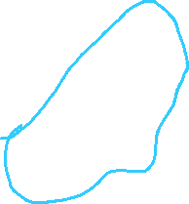

二分图与网络流
二分图问题能转化成网络流问题
在网络流问题中，最大流=最小割
对二分图的一点改造
最大权匹配（略）
最大点权独立集 = 总点权-最小点权覆盖
（同时涉及二分图与最大流）
Notes:
割其实就是把节点分成两部分，这两部分分别包含S、T，最小割是在求离开割的权重之和的最小值
最大点权独立集后面讲到

Slide 13















二分图与网络流
最小点权覆盖：选点覆盖边，权值和最小
“覆盖”：当选择了某一个点，就覆盖了与之相联的所有边
1、改造二分图：
创建源点、汇点，源点连接到X集合，
流量设成点权，汇点同理
将原二分图中所有边流量置为+∞
2、在这个图上跑一遍最大流就求出了
最小点权覆盖

Slide 14

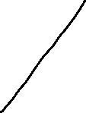



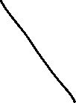











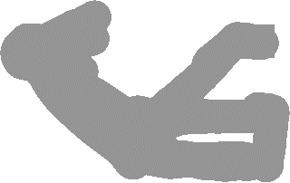


二分图与网络流
原理：A：这个图上割集可以对应于覆盖
1、最大流=最小割，实际上要求最小割
2、原图中边流量为+∞，不可能出现在最小割中
3、选择割集伸出的边对应的节点，可以看到，不在割集内
的节点xi的相连边被自身覆盖
剩余的边必然与在割集内节点xj相连，
根据(2)该边的另一端yk也必然在割集 内，最小割出边对应的点恰好完成覆 盖
B:最小割使得这些出边权值合最小， 对应点权合最小。

Slide 15
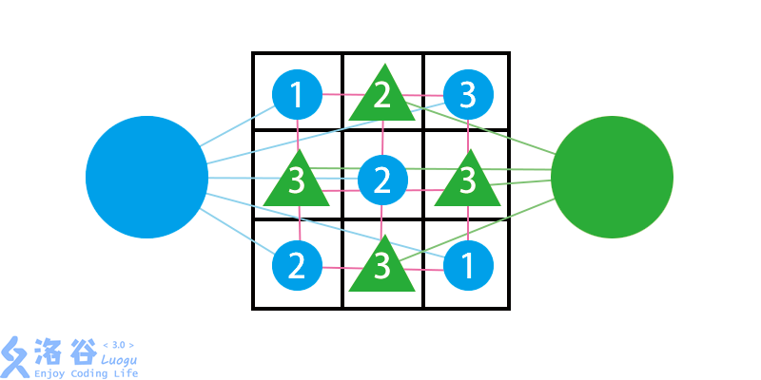
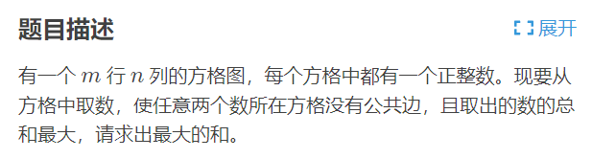


二分图与网络流
这种题不会白给，二分图的性质隐含在题干条件中（如2018年算法期末II F、洛谷P2774）。但看出来二分图以后就比较套路
以P2774为例解释
最大定点独立集 = 总点权 – 最小点权覆盖
Notes:
其实我感觉不会这些也问题不大，不要因为这点拓展达成了计组上机前制造恐慌的效果。

Slide 16


拓扑排序，AOE，AOV
拓扑排序可以用来发现图中的环路。当图中的节点没有没全部删除，但又找不到入度为0的节点，那说明遇到环了
AVE、AOV的变化较少，掌握思路或者板子应该就行（吧）。

Slide 17

资料的获取
首先基础要打牢（CTRL+B+U+I！）
之前做过的练习赛和上级赛、水群里的Algorithm-Master
OI Wiki ：覆盖知识点全面且有例题，可以作为自主学习的指南。但讲解有很多不全，此时百度即可
ACCodding 14、15级算法分析的课程可以访问，另外网上有2018期末部分题目
Notes:
最好把板子的运行原理理解透彻

Slide 18
3Q
首先基础要打牢
希望大家都考好

